Slide 1
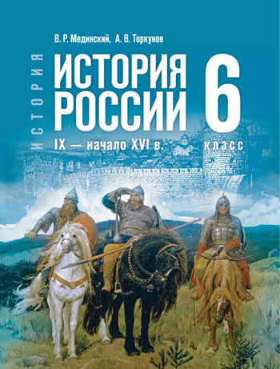
Юго-Западная Русь
§18 прочитать, стр.94 работаем с источником(письменно ответить на вопросы).

Slide 2
План
1. Основание Галицкой земли.
2. Княжение Ярослава Осмомысла в Галицкой земле.
3. Княжение Владимира Ярославича.
4. Галицко-Волынская земля в начале XII в.

Slide 3
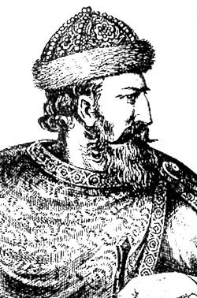
4.Галицко-Волынская земля в начале XII в.
Роман Мстиславич (1199— 1205), потомок Владимира Мономаха
В 1199 г объединил галицкие и волынские земли.

Slide 4
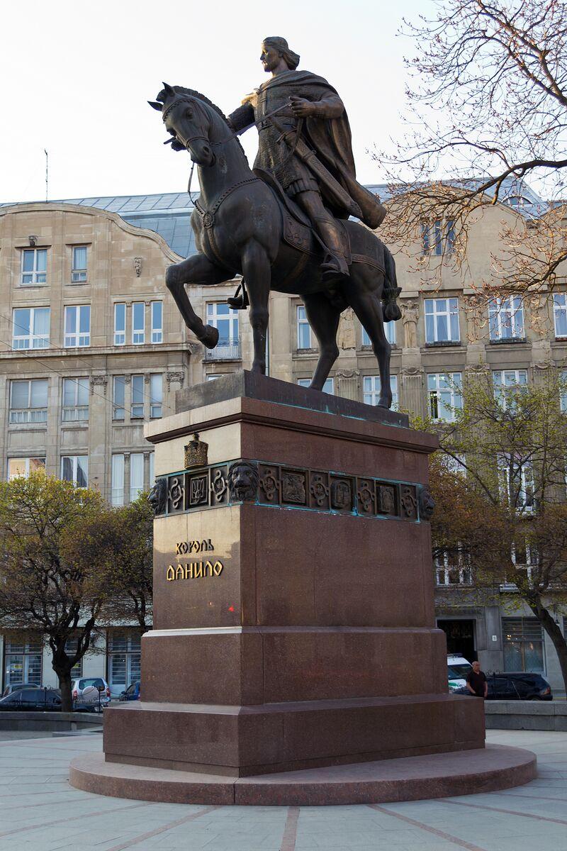
4.Галицко-Волынская земля в начале XII в.
Даниил Романович Галицкий (около 1201–1264) — князь Галицкий и Волынский, которого иногда называют первым королём Руси.
В 1223 году участвовал в битве на реке Калке против монголо-татар.
Он содействовал развитию городов, привлекая туда ремесленников и купцов. При нём были построены Данилов, Холм, Львов, Угровеск, обновлён Дорогичин

